Slide 1
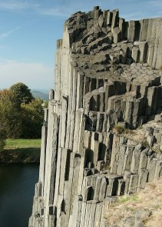
GEOMETRIE

Slide 2
AXIOMATICKÁ VÝSTAVBY GEOMETRIE
Axiomy- základní věty, které nedokazujeme
Bod, přímka, rovina
3. st. před Kristem – Eukleides z Alexandrie spis Základy
Vycházel ze zkušeností, praxe,
Odvozoval geometrické věty

Slide 3
vzájemné vztahy bodů, přímek a rovin vyjadřují axiomy incidence, uspořádání, rovnoběžnosti
axiomy shodnosti, spojitosti

Slide 4
Axiomy eukleidovské geometrie
Axiomy incidence
I₁ Dvěma navzájem různými body procházejí jediná přímka.
I₂ Na každé přímce leží alespoň dva různé body.
I₃ Existuje alespoň jedna trojice bodů, které neleží na téže přímce.
I₄ Třemi body, které neleží v žádné přímce, prochází jediná rovina.
….
I₈ Existuje alespoň jedna čtveřice bodů, které neleží v žádné rovině.

Slide 5
Axiomy uspořádání
U₁ Leží-li bod B mezi body A, C, jsou A, B, C tři různé body přímky a platí také, že bod B leží mezi body C, A.
U₁ Jsou-li A, B dva různé body, pak na přímce procházející body A, B existuje alespoň jeden bod C takový, že bod B leží mezi body A, C.
….

Slide 6
Axiom rovnoběžnosti
Nechť p je přímka a A bod, který na ní neleží. Pak v rovině určené bodem A a přímkou p leží nejvýše jedna přímka procházející bodem A, která nemá s přímkou p žádný společný bod.

Slide 7
ZÁKLADNÍ GEOMETRICKÉ POJMY
vztahy, symboly
úsečka AB – množina všech bodů prostoru, která obsahuje body A, B a všechny body, které leží mezi body A, B

Slide 8
polopřímka AB – množina bodů prostoru, která obsahuje všechny body úsečky AB a dále všechny takové body X, pro které platí, že B leží mezi body A, X
polopřímka opačná k polopřímce AB – množina bodů prostoru, která obsahuje bod A a dále všechny body X, pro které platí, že A leží mezi body X, B

Slide 9
Je dána přímka p a bod A, který na ní neleží. polorovina pA – množina všech bodů X roviny pA, pro které platí, že mezi body A, X neleží žádný bod přímky p (p je hraniční přímka)
polorovina opačná k polorovině pA – množina všech bodů X roviny pA takových, že úsečky XA mají s přímkou p společný bod

Slide 10
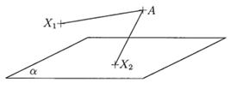
Je dána rovina α a bod A, který na ní neleží. poloprostor – množina všech bodů X prostoru, pro které platí, že mezi body A, X neleží žádný bod roviny α

Slide 11
Nechť jsou dány v rovině navzájem různé body A₀, A₁, A₃,… A_{n-1}, A_{n}. Lomená čára je sjednocení konečného počtu úseček (A₀A₁, A₁ A₂, A₂A₃,… A_{n-1}A_{n}), z nichž každé dvě sousední úsečky mají společný pouze jeden (krajní) bod a neleží v téže přímce.
uzavřená
jednoduchá

Slide 12
VZÁJEMNÁ POLOHA DVOU PŘÍMEK V PROSTORU
splývají
mají jediný společný bod
nemají společný bod a leží v téže rovině
nemají společný bod a neleží v téže rovině
pojmenování: rovnoběžné, různoběžné, mimoběžné

Slide 13
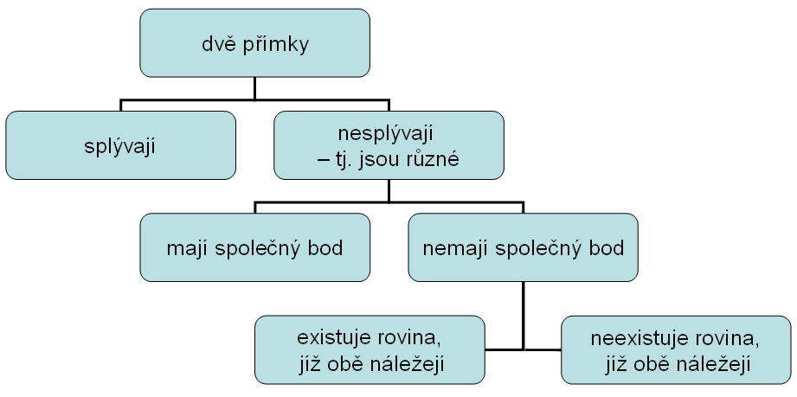
DICHOTOMICKÉ SCHÉMA TŘÍDĚNÍ DVOJIC PŘÍMEK

Slide 14
VZÁJEMNÁ POLOHA PŘÍMKY A ROVINY
přímka nemá s rovinou žádný společný bod
přímka má s rovinou jediný společný bod
přímka leží v rovině
přímka a rovina jsou rovnoběžné, různoběžné

Slide 15
VZÁJEMNÁ POLOHA DVOU ROVIN
nemají žádný společný bod
mají společnou právě jednu přímku
obě roviny splývají
rovnoběžné,různoběžné
průsečnice-společná přímka dvou různoběžných rovin

Slide 16
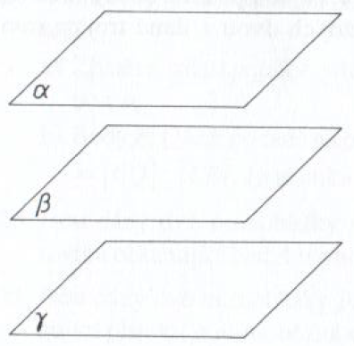
VZÁJEMNÁ POLOHA TŘÍ ROVIN
každé dvě z daných rovin jsou rovnoběžné

Slide 17
dvě z rovin jsou rovnoběžné, třetí je protíná ve dvou rovnoběžných průsečnicích

Slide 18
všechny tři roviny procházejí jednou přímkou

Slide 19
každé dvě roviny se protínají, každé dvě průsečnice jsou různé rovnoběžky

Slide 20
tři roviny mají společný jediný bod

Slide 21
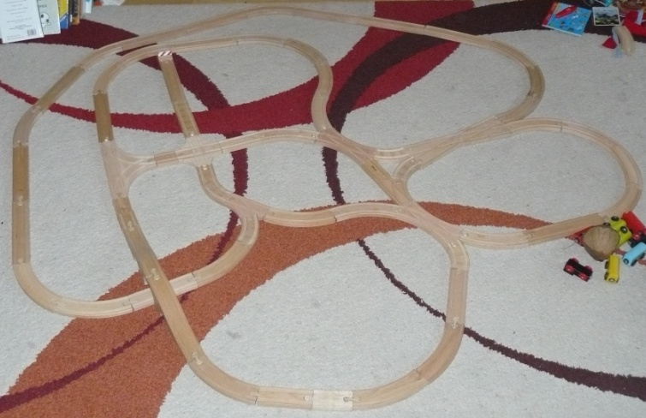
BLUDIŠTĚ, DRÁHY

Slide 22
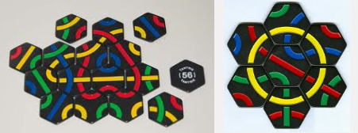
TANTRIX

Slide 23
PRINC A DRAK

